Slide 1

Муниципальное бюджетное дошкольное образовательное учреждение «Зырянский детский сад» Зырянского района
«Технология создания
мультфильмов с детьми дошкольного возраста»
Воспитатель: Перминова К.В.

Slide 2
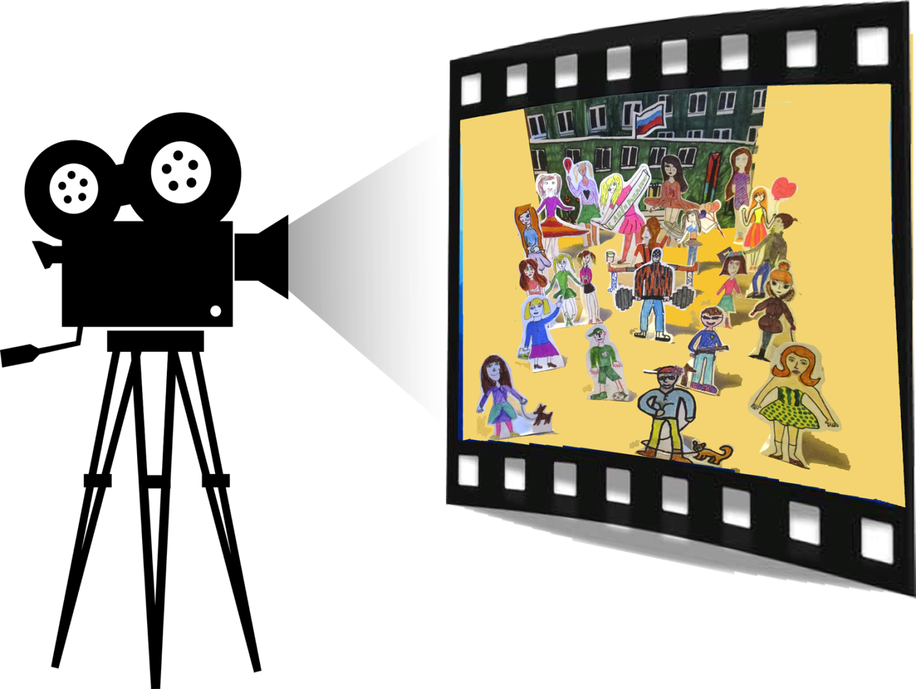
Создание мультфильма – это многогранный процесс, интегрирующий в себе разнообразные виды детской деятельности: речевую, игровую, познавательную, изобразительную, музыкальную и др.

Slide 3
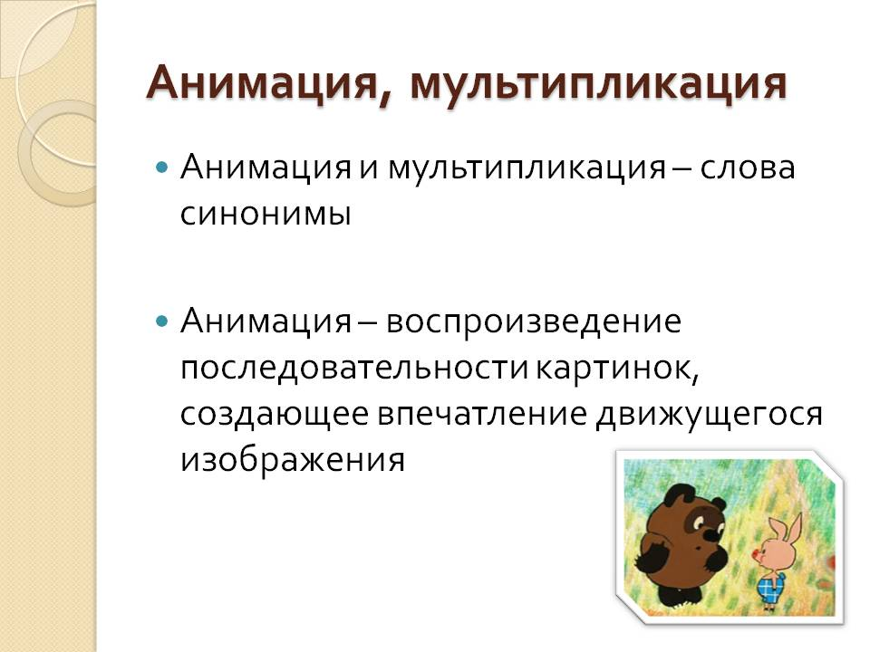

Slide 4
Процесс создания мультфильма состоит из нескольких этапов:
Предварительная работа с детьми
Выбор сценария, обсуждение персонажей и декораций
Создание персонажей и декораций
Съемка
Монтаж отснятого материала
Озвучивание мультфильма

Slide 5
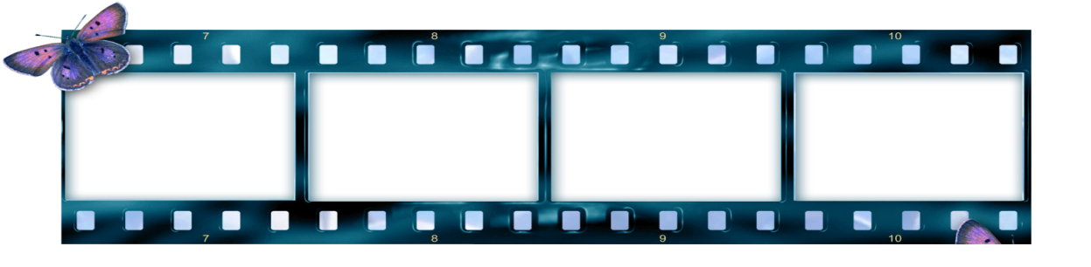
Предварительная работа
Беседы с детьми на тему о мультипликации:
история мультипликации,
профессии взрослых, участвующих в создании мультфильма;
2. Просмотр различных мультфильмов (рисованных, пластилиновых, кукольных, компьютерных, 3D);
3. Знакомство с фотоаппаратом, основными правилами пользования им;
4. Выбор сценария, обсуждение персонажей и декораций;
5. Создание персонажей и декораций.

Slide 6
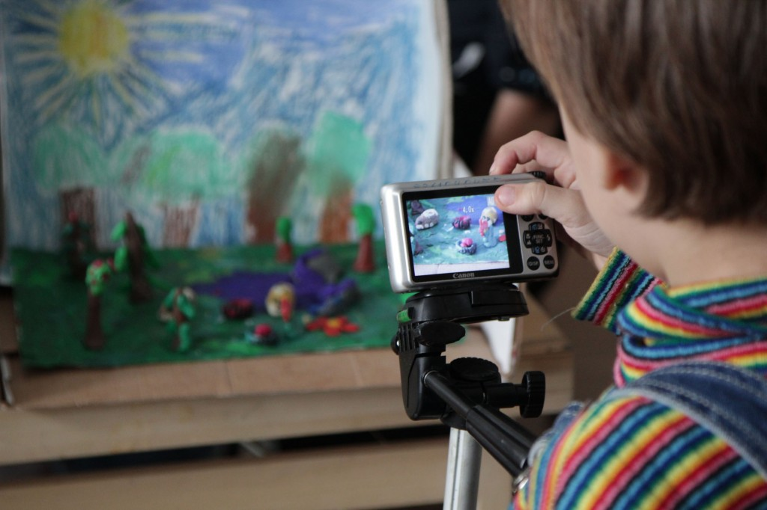
СЪЁМКА
чем больше детализация движения персонажа, тем движения будут естественными, плавными;
во время съемки необходимо следить, чтобы статичные предметы (фон) не двигались;
не забывать, что в декорациях могут происходить изменения (подул ветер – дерево закачалось);
в кадр не должны попадать посторонние предметы, руки аниматоров, тени;
чтобы движения персонажей получились четкими, снимать нужно с одной точки, зафиксировав фотоаппарат (желательно в штативе), не удаляя и не приближая изображение.

Slide 7
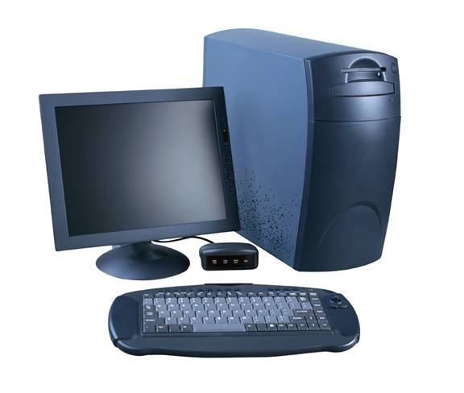
МОНТАЖ
Программы для монтажа:
Windows Movie Maker
Sony Vegas
Coral video
Movavi
Киностудия Windows Live
и др.
Сохраните видео в следующем формате:
MPEG4; AVI; WMV; WMX; MOV
Все имеющиеся фотографии, аудиозаписи
сохраните в единой папке!

Slide 8
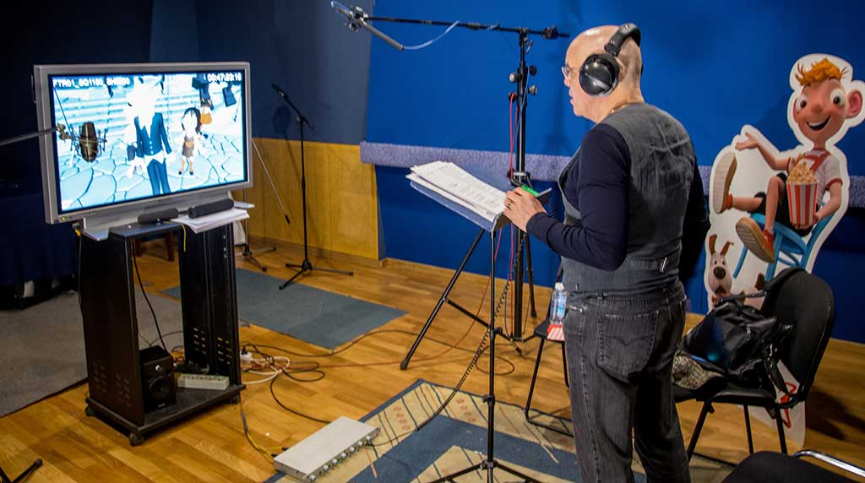
Озвучивание мультфильма

Slide 9
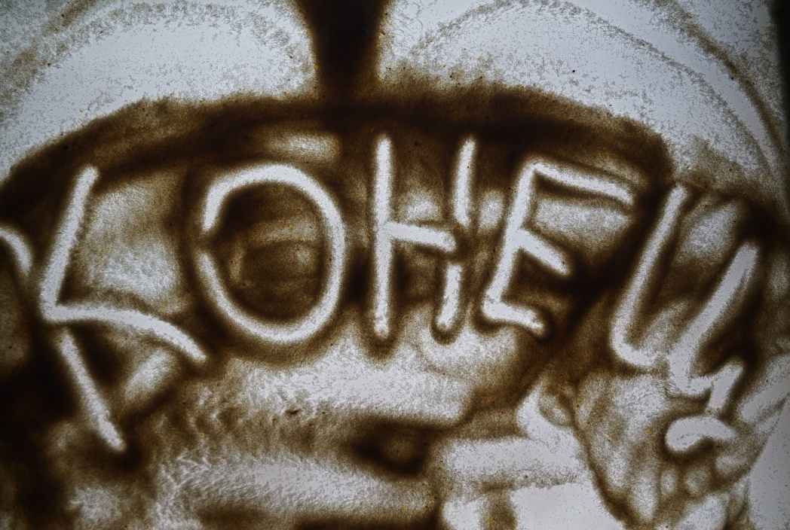

Последний этап -
музыкальное сопровождение, титры.

Slide 10
Результаты совместной работы по созданию мультфильма
Раскрытие творческого потенциала воспитанников;
Активизация мыслительного процесса и познавательного интереса;
Развитие эстетических способностей;
Формирование представлений о создании мультфильма, истории мультипликации;
Формирование навыков работы в творческом коллективе с распределением ролей и задач.

Slide 11
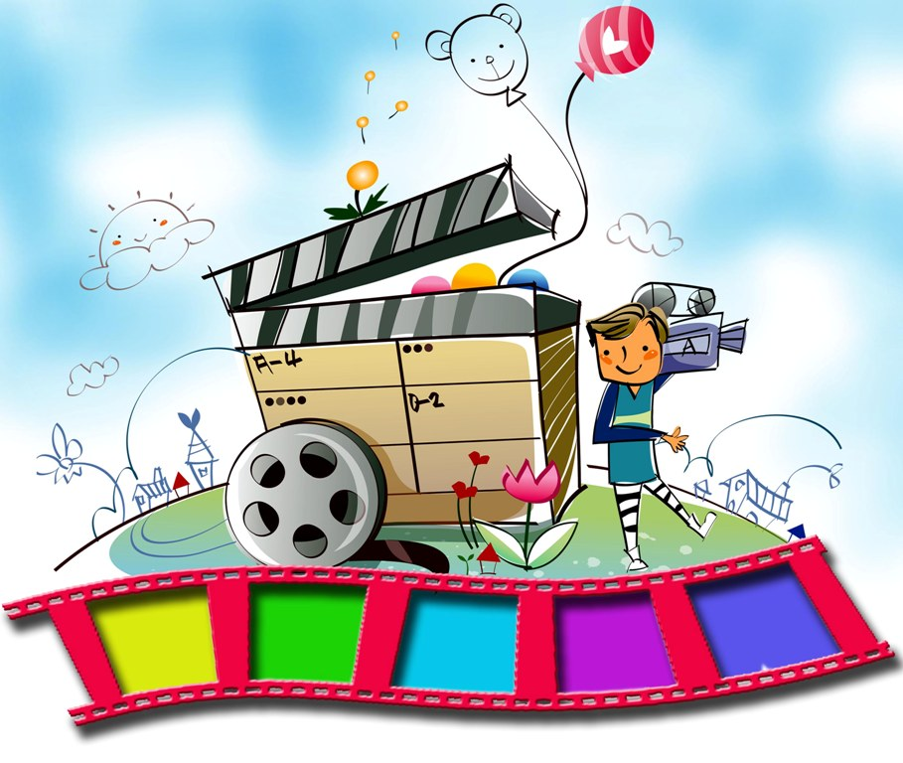
Спасибо за внимание!

